Slide 1
Huoltajienilta
26.9.2026

Slide 2
Ryhmäkohtainen tuki
Matematiikassa palkkitunnit: kakkosluokilla matematiikantunnit aina yhtä aikaa joustavien ryhmittelyjen vuoksi
Erityisopettajan tuki
Samanaikaisopettajina äidinkielessä Jonna Väyrynen tiistaisin kello 8-8.45 ja Ville Lantiainen keskiviikkoisin kello 12.15-13
Työjärjestyksessä muutos viimevuotiseen
Kaksi ensimmäistä aamutuntia (klo 8-9.30) pidetään ilman välituntia, ja sen jälkeen on pitkä välitunti30 minuuttia
Ruokailu kello 10.35 paitsi uimahallipäivinä
Välitunti kello 11-11.15 alkuopetukselle
Ohjaajana Piija Vallimies

Slide 3
Läsnäolomalli Pedanetissä: Opiskeluhuolto -> Poissaolojen ehkäisy
"On tärkeää kiinnittää huomiota erityisesti poissaolojen ennaltaehkäisyyn ja koululäsnäolon vahvistamiseen, sillä poissaolot lisäävät merkittävästi koulupudokkuuden ja syrjäytymisen riskiä. Poissaolojen ennaltaehkäisy on koko kouluyhteisön yhteinen asia."
Huoli puheeksi - poissaoloja alle 30h
Opettaja voi myöntää lomaa 1-9 päivää.
"Luokanopettaja/-valvoja seuraa oppilaiden poissaoloja systemaattisesti ja jatkuvasti."

Slide 4
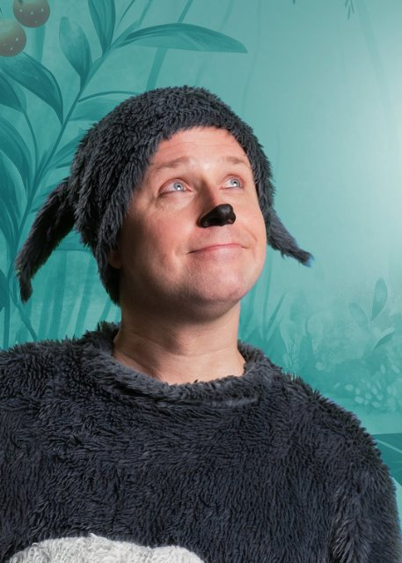
Tapahtumat
Uinti
ke 2.9. kello 10-11.30
ti 8.9. kello 9-10.30
ma 14.9. kello 11-12.30
ma 28.9. kello 11-12.30
ke 7.10. kello 11.-12.30
Teatteri Kuopiossa 17.11. Molli ja maan ääri
EM-kisat 17.9. Ahmolla
Kodin ja koulun päivä lauantaina 26.9.2026 klo 9-12. Mukaan kutsutaan oppilaan mukana yksi kotipiirin aikuinen.

Slide 5

Tuntijako
ÄI 7
MA 4
YM 2
KU 1
KS 2
LI 2
EN 1
UE/ET 1
MU 1
Äidinkieli
Lukutaidon varmentaminen
Käsitteiden harjoittelu: esim. Virke, iso alkukirjain, lopetusmerkki, otsikko, kertomus
Erilaiset tekstityypit
Tekstin tuottaminen
Oikeinkirjoitus
Lukudiplomi Siilinjärven kirjaston laatimaa kirjavalikoimaa hyväksi käyttäen
1000 kirjaa kampanja 2. luokille yhdessä
Lukuläksy on tärkeä!
Läksyjä annetaan joka päivä.
Aino-open ohje:
l-kirjaimen saa tehdä ihan suorana, unohtakaa käännös!
Kysy läksyjä kaverilta!

Slide 6
Matematiikka​
Lukujen hajotelmat, kymppiparit​
Lukualue 0-1000 tutuksi​
Yhteen- ja vähennyslaskutaitojen harjoittelu lukualueella 0-100​
Kertotaulut 1-5 ja 10, ulkoa opettelu kotona
Aika
Matikkadiplomi vapaaehtoisesti: monistenivaska omaan tahtiin
Kokeet
Matematiikka, ilmoitetaan etukäteen
Äidinkieli, ei tarpeellista ilmoittaa etukäteen (luetunymmärtäminen, sanelut ym. osiot)
Keväällä ympäristöoppi, ilmoitetaan

Slide 7
Liikunta
Maanantaisin ja tiistaisin sali varattu, uintiviikoilla ei ole muuta liikuntaa ellei toisin ilmoiteta
Liikkuva luokka - kehitteillä yhteisesti alkuopettajien kanssa
Liikkuva elämäntapa MOKO-aiheena
Sisäkengät koulussa kaikille -turvallisuuskysymys ruokalassa,
poistumisharjoituksissa ...
Esiinnymme joulujuhlassa.
Arviointikeskustelut pidetään marras- tammikuussa.

Slide 8
Vanhemmat voivat perustaa luokkatoimikunnan.
Koulussamme toimii vanhempainyhdistys, johon pääsee mukaan. Kysy Terhi Ailungalta, jos olet kiinnostunut.

Slide 9
Lukuvuosi 2026-2027
Syyslukukausi 12.8.-22.12.2026
Kodin ja koulun päivä 26.9.
Kevätlukukausi 7.1.-5.6.2027
Loma-ajat 2026-2027 ​
​
Syysloma 12.-18.10.2026 ​
​
Joululoma 23.12.2026-6.1.2027​
​
Talviloma 8.-14.3.2027​ viikko 10
​
Vapaapäivä 7.5.2027 ​
​
​Kodin- ja koulun päivää korvaava vapaapäivä 10.5.​
​
Toukokuussa on näin ollen viiden päivän
vapaa helatorstaista 6.5. alkaen.

